Slide 1
DESCUBRIENDO CON CIENCIA
TALLER DE EXPERIENCIAS DE CIENCIAS NATURALES PARA ESCUELAS PRIMARIAS

Slide 2
Actividad experimental: ¿estrategia didáctica?
Permite a los estudiantes comprender los aspectos teóricos de la disciplina
Desarrollar habilidades y procedimientos vinculados a la investigación en ciencias
Promover actitudes relacionadas con el trabajo científico

Slide 3
¿cómo lograrlo?
¿Con guías de laboratorio?
Materiales
Explicación detallada de la tarea
Conclusiones (generalmente no difiere del título de la actividad)
¿Cómo guiar a los niños hacia el aprendizaje de las ciencias basados en actividades experimentales?

Slide 4
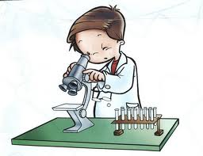
Nos proponemos trabajar los siguientes aspectos:
OBSERVAR ES MUCHO MÁS QUE MIRAR

Slide 5
COMPARAR, CLASIFICAR E IDENTIFICAR

Slide 6
PODER ELABORAR PREGUNTAS QUE GENEREN CONOCIMIENTO Y NUEVAS PREGUNTAS
BUSCAR RESPUESTAS A LAS PREGUNTAS FORMULADAS

Slide 7
RECONOCER EL VALOR DE LAS TÉCNICAS PROPIAS DEL ÁREA DE CIENCIAS NATURALES, POR EJEMPLO MEDICIÓN

Slide 8
Las prácticas de laboratorio y la resolución de problemas

Slide 9
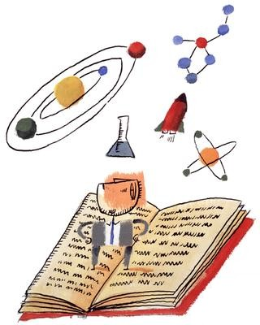
¿cómo implementar clases de enseñanza de las ciencias naturales partiendo de problemáticas cuya resolución requiera el desarrollo de actividades experimentales?

Slide 10
Una posible situación problemática sería:
Sebastián está acostumbrado a comer las exquisitas pizzas que prepara su padre. Como casi todos los que tienen “cocinero en casa” no se preocupa mucho en averiguar cómo se hacen.
El problema es que hoy Sebastián decidió agasajar a sus amigos preparando él mismo la masa. Y sabe que, acostumbrados a las pizzas paternas, exigirán un manjar similar…
Encuentra una receta que indica partir de un kg de harina para hacer 4 pizzas. Busca en la alacena y solo encuentra medio paquete… pero son muchos invitados y si hace solo 2 pizzas ¡no van a alcanzar!
Recuerda entonces haber escuchado a su padre decir que “la masa aumenta cuando se alimenta a la levadura, que es un hongo”. Seba no sabe nada de hongos ni qué es lo que comen pero piensa que si logra alimentarlos podrá conseguir más cantidad de masa para reemplazar la harina que le falta.
¿Qué podría hacer para averiguar lo que necesita saber?

Slide 11
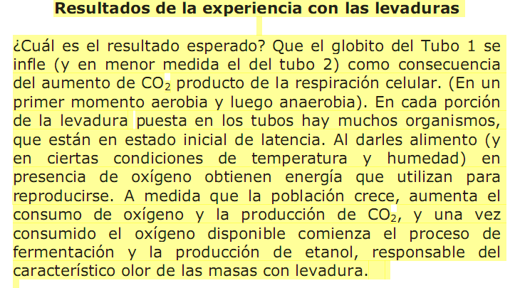

Slide 12
¡Gracias por su participación!

